Slide 1


Projectes i Widgets
Anàlisi App
>> Llista Personatges
Desenvolupament d’Aplicacions Multiplataforma
Sergi Carreras i Sala
Salesians Sarrià – Barcelona Curs 2025-2026

Slide 2
Introducció a Flutter
Objectius:
Conceptes fonamentals en Flutter.
Arbre de Widgets.
Estructura d’un projecte en Flutter.
Estudi i modificacions d’una App >> Llista de personatges
Exemples d’accés a una API

Slide 3
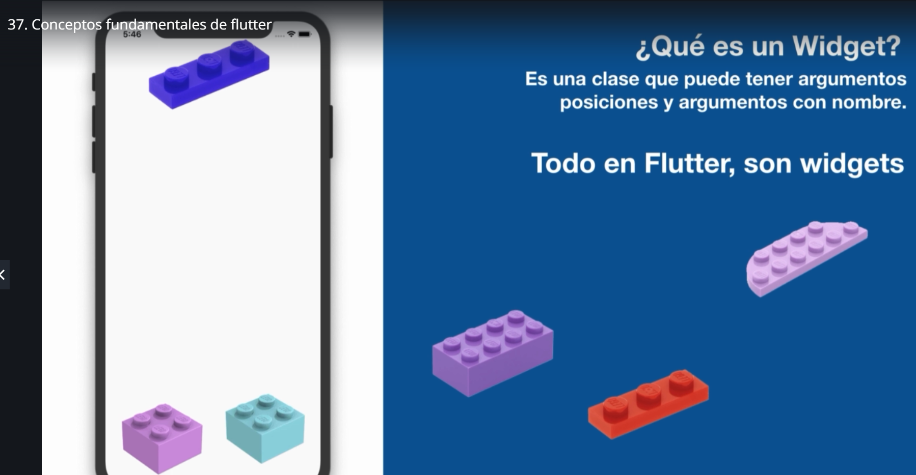
Widget:
Introducció a Flutter

Slide 4
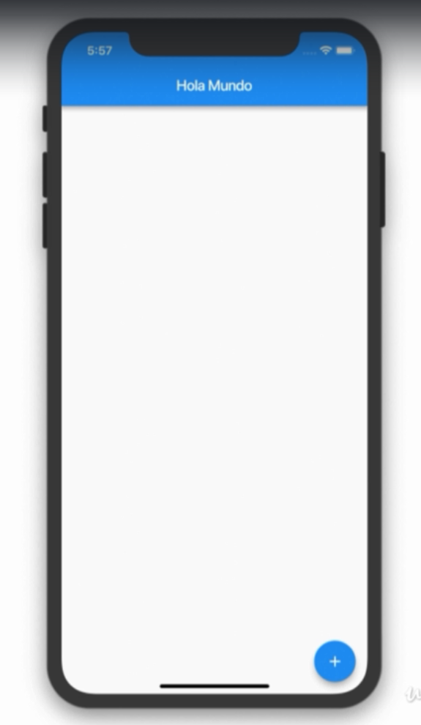
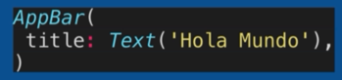
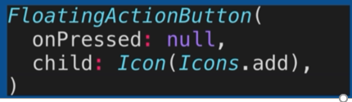
Widget:
Introducció a Flutter

Slide 5
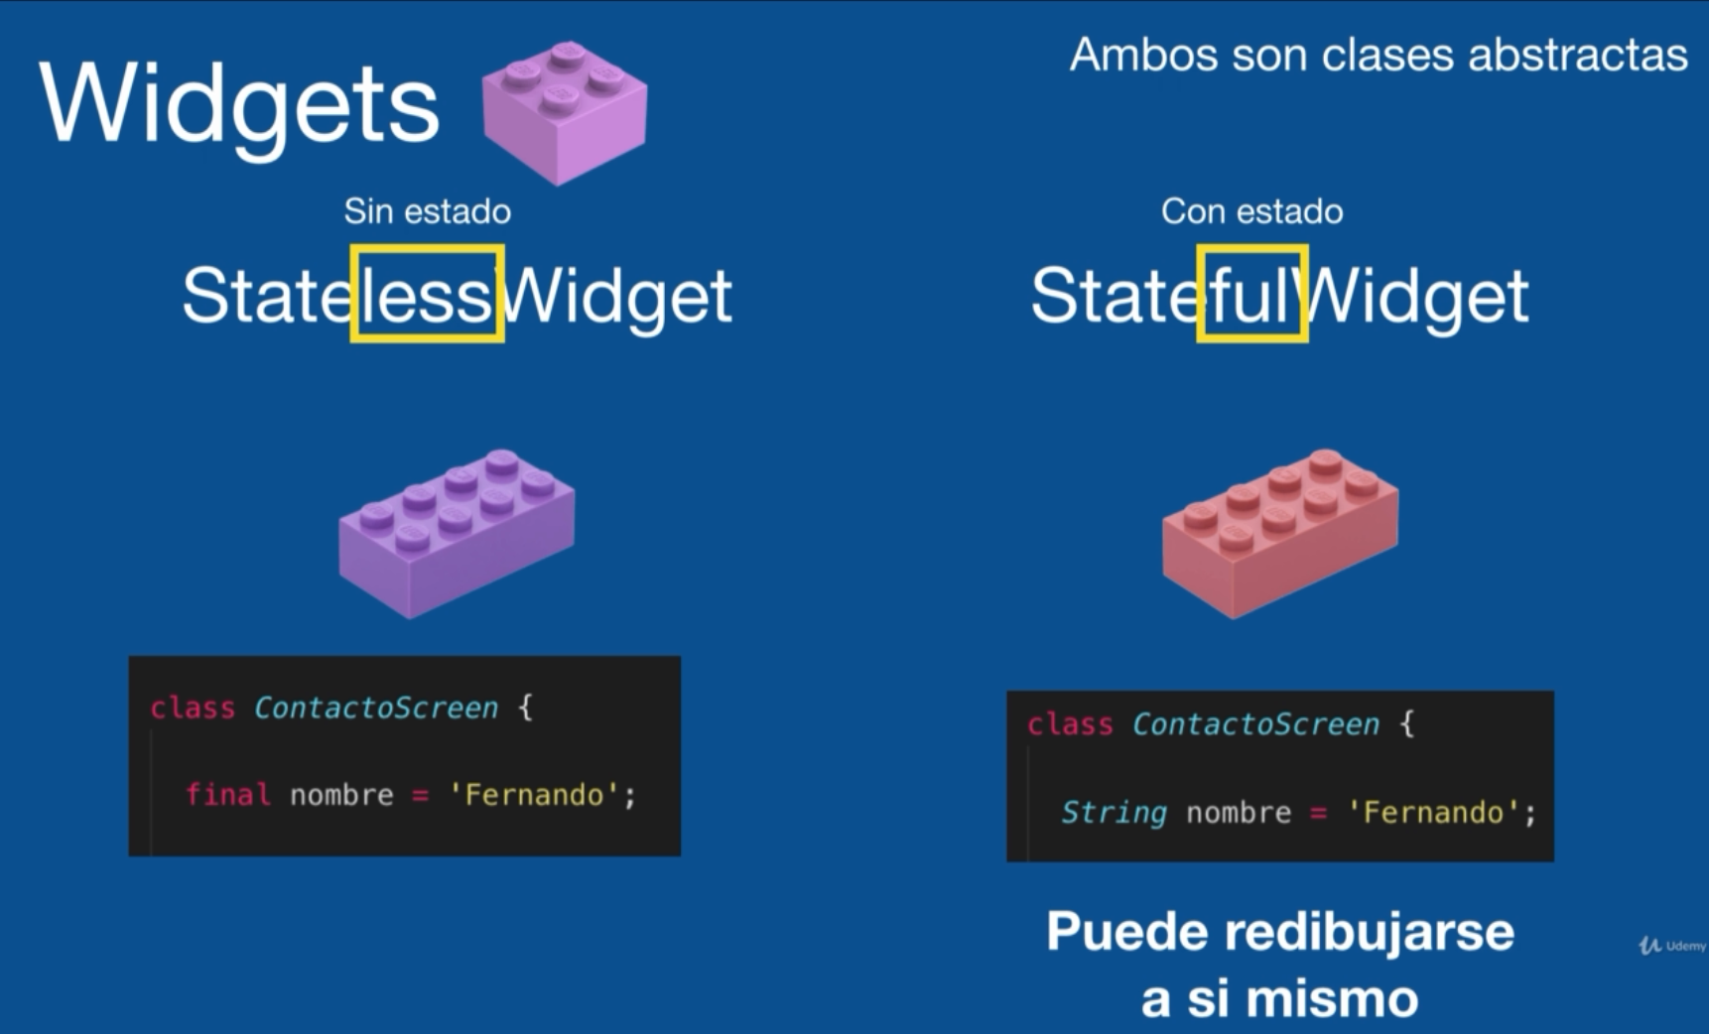
Widget:
Introducció a Flutter

Slide 6
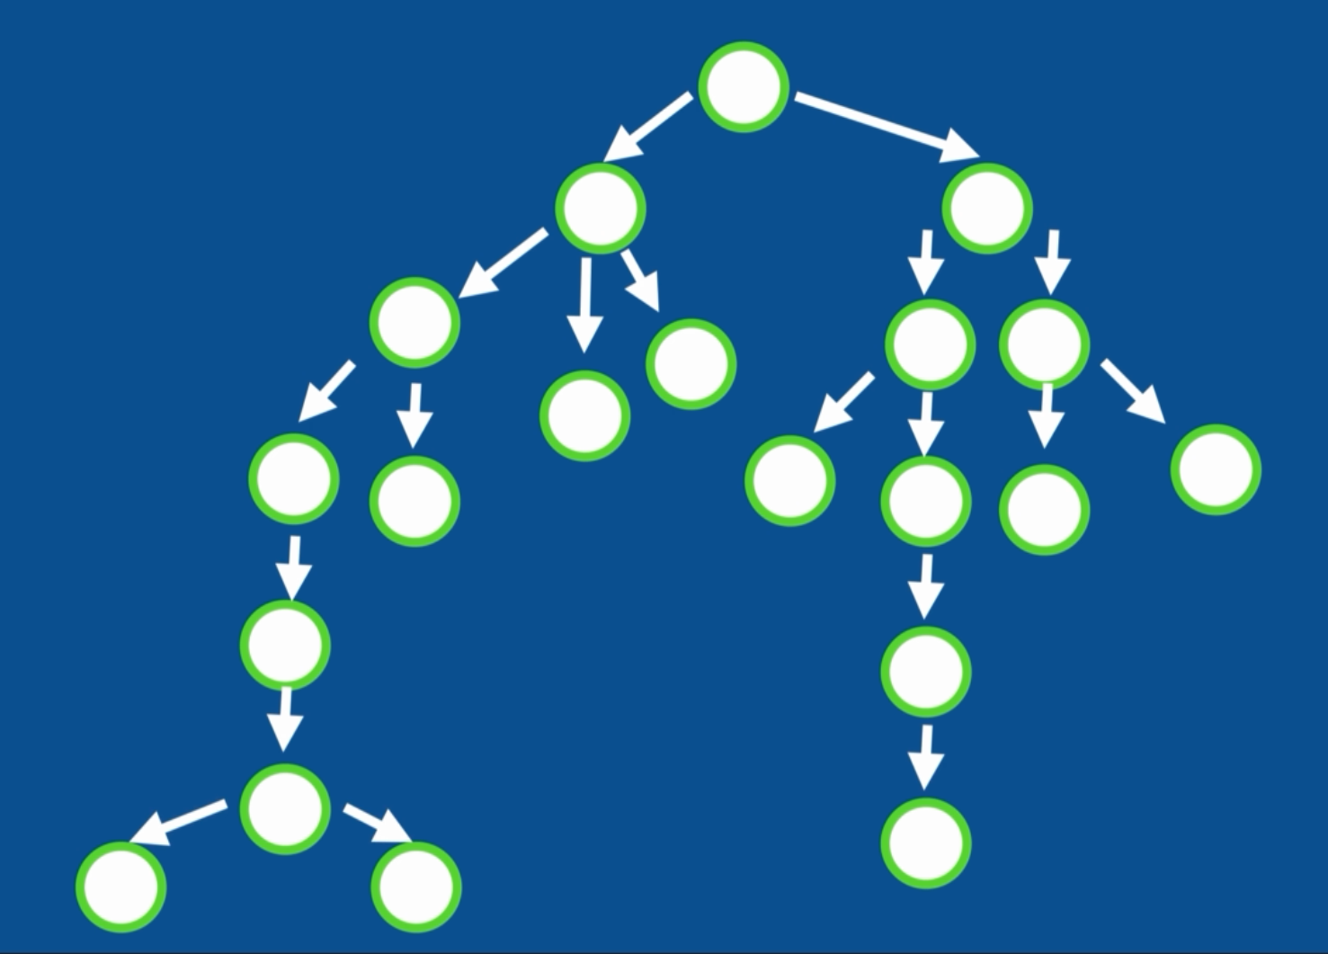
Introducció a Flutter
Arbre de Widgets:

Slide 7
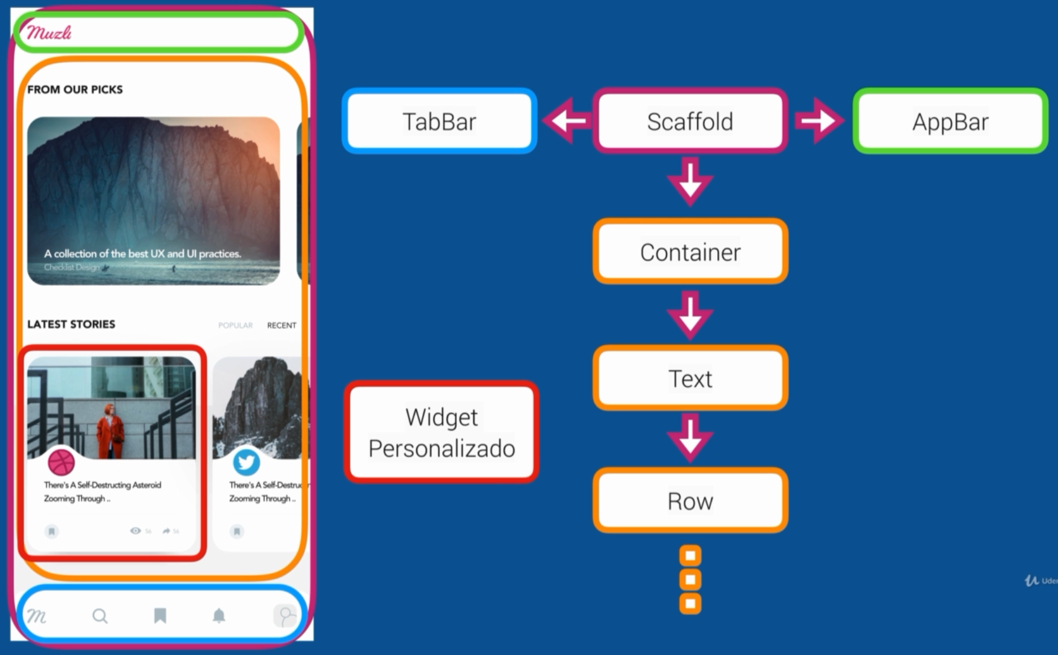
Exemple:
Introducció a Flutter

Slide 8
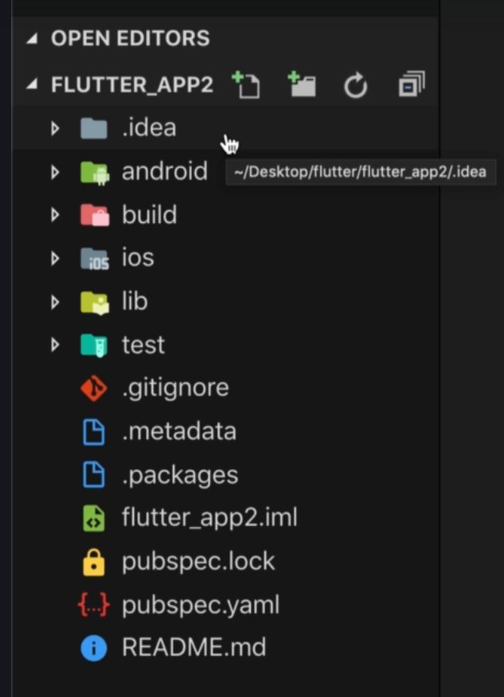
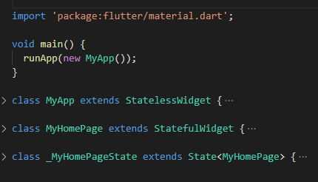
Projecte:
Introducció a Flutter
main.dart
Arxiu de configuració

Slide 9
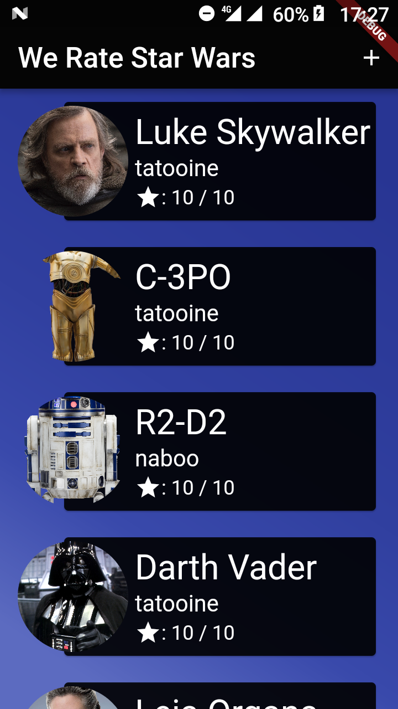
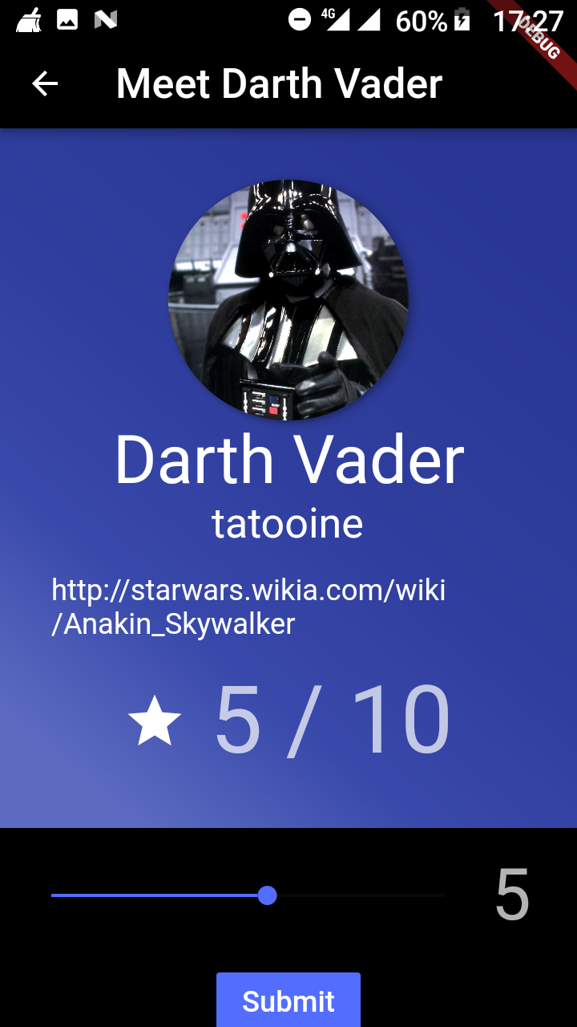
Introducció a Flutter
Llista de personatges:

Slide 10
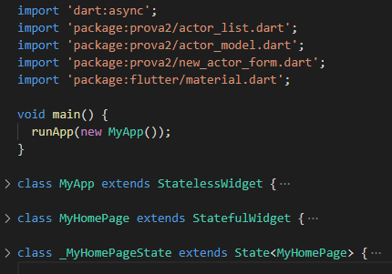
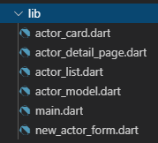
Introducció a Flutter
Classes i arxius de la App:
main.dart
AddActorFromPage
[new_actor_form]
ActorList
ActorCard
<Actor>[ ]
[actor_list]
[actor_card]
Actor
ActorDetailPage
[actor_moldel]
[actor_detail_page]

Slide 11
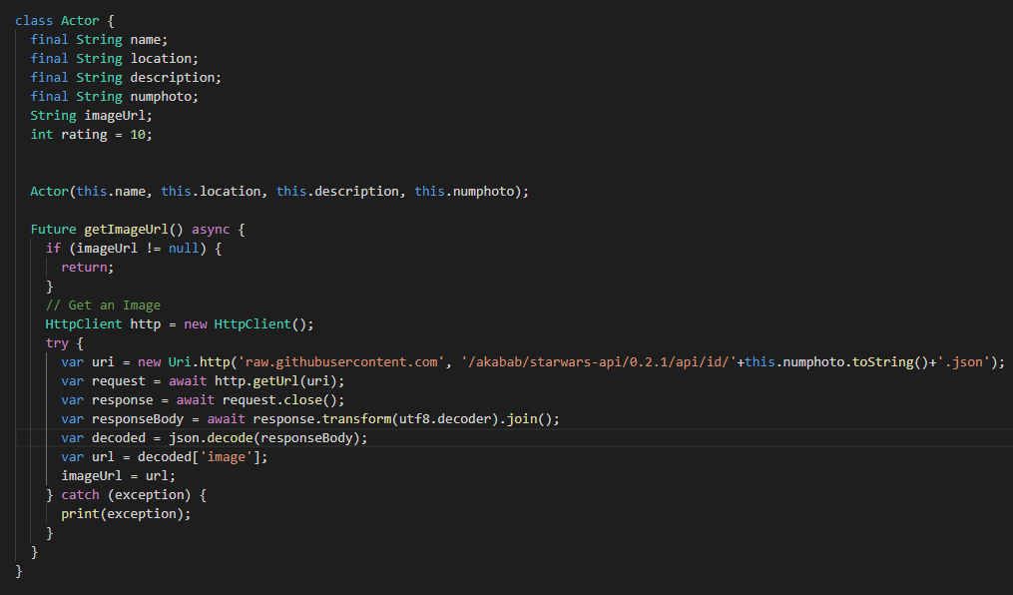
Introducció a Flutter
Classe Actor:
Actor
API

Slide 12

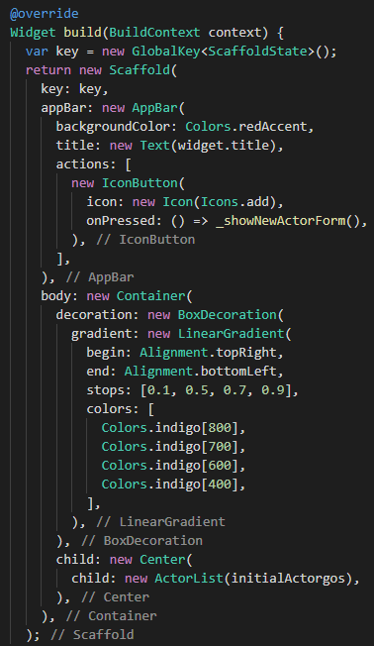
Introducció a Flutter
Arbre de Widgets:
AppBar
IconButton
BoxDecoration
Container
ActorList

Slide 13
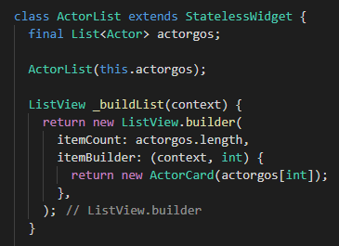
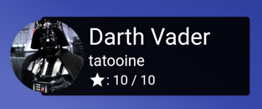
Introducció a Flutter
Llista de personatges:
ActorList
ActorCard

Slide 14

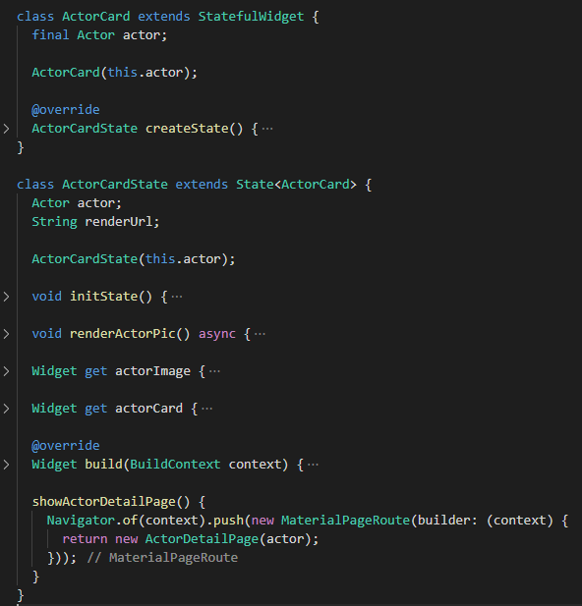
Introducció a Flutter
Llista de personatges:
ActorCard
ActorDetailPage

Slide 15
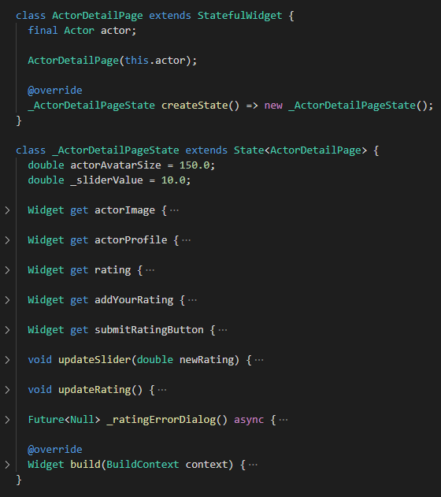

Introducció a Flutter
Llista de personatges:
ActorDetailPage

Slide 16
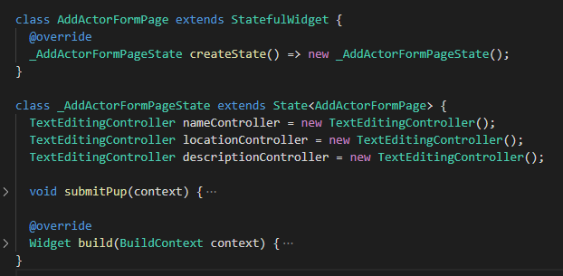
Introducció a Flutter
Llista de personatges:
AddActorFromPage

Slide 17
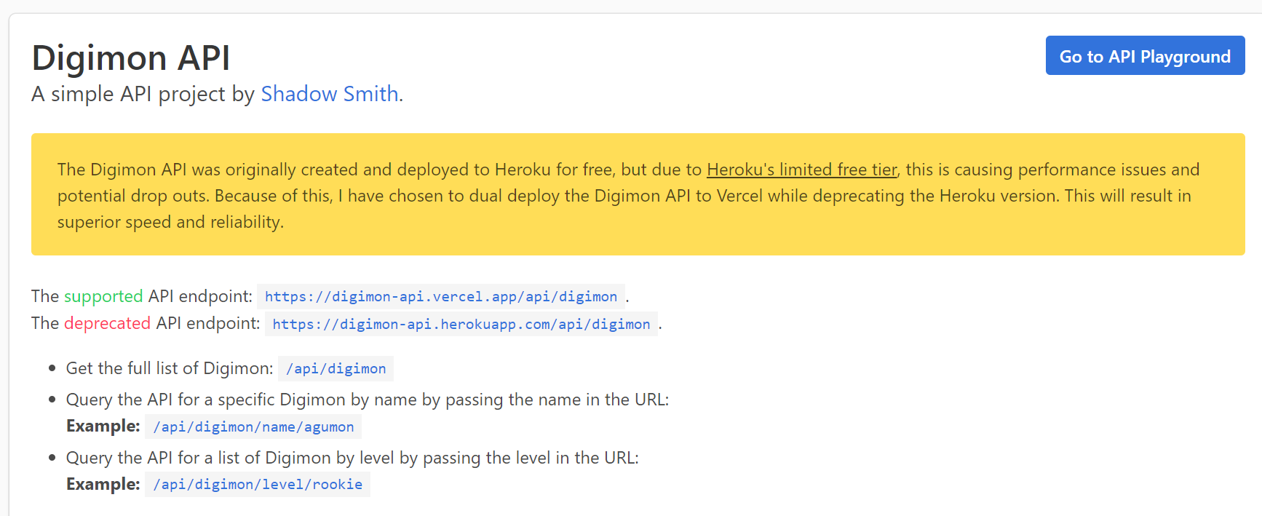
Introducció a Flutter
Llista de personatges (API):
https://digimon-api.vercel.app/

Slide 18
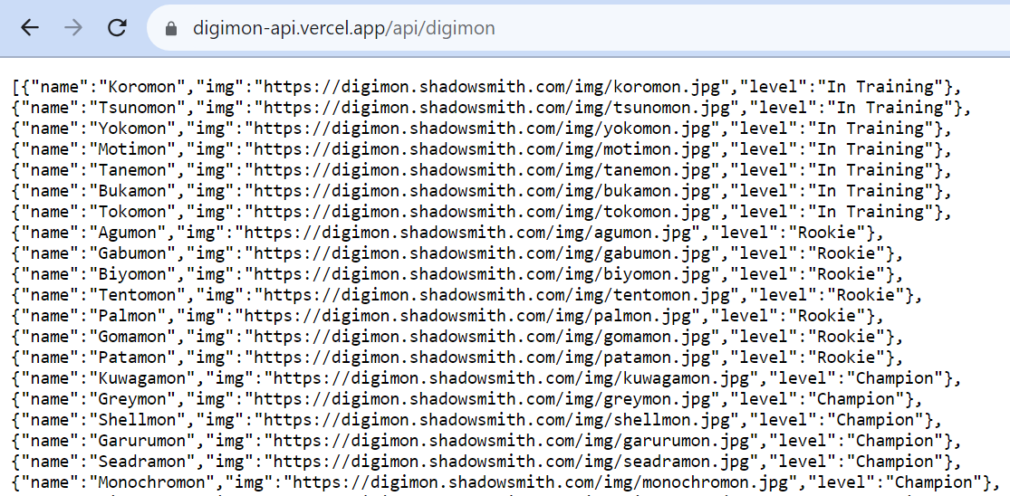
Introducció a Flutter
Llista de personatges (API):
https://digimon-api.vercel.app/

